Slide 1
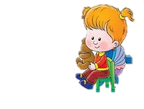
МБ ДОУ «УНДС общеразвивающего вида №3 «СКАЗКА»
Проект
Тип проекта: познавательно-
исследовательский.
Вид проекта: групповой
Участники проекта: воспитатели, родители
Продолжительность проекта: 2 недели
«История создания мягкой игрушки»

Slide 2
Из истории возникновения мягких игрушек.
Нет такого человека, у которого в детстве не было ни одной мягкой игрушки, плюшевые медведи и зайцы, кот и лиса, многие другие забавные зверушки порой живут во многих домах годами. Роль мягкой игрушки в жизни ребенка поистине не оценима.
История мягкой игрушки началась 70-е годы 19 века в Германии
Тогда многие женские журналы начали печатать выкройки и советы по их изготовлению своими руками.
В 1879 году жительница немецкого города Гинген Маргарет Штайфф, с детства прикованная к инвалидной коляске, сшила несколько забавных зверушек в подарок для своих племянником.
С тех пор Маргарет слыла первой рукодельницей в округе и в месте с отцом открыла мастерскую по изготовлению мягких игрушек.
Жизненное кредо этой сильной и волевой женщины было « Для детей достаточно хорошо только самое лучшее!»

Slide 3
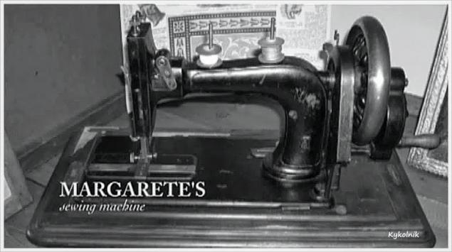
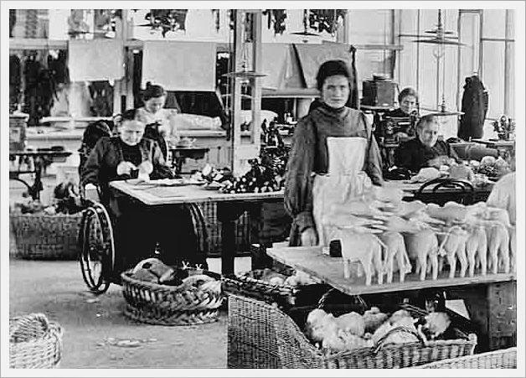
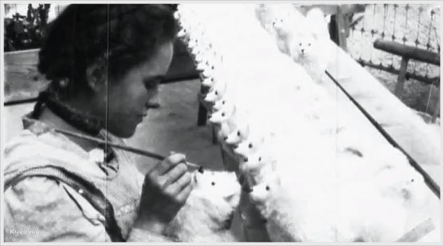
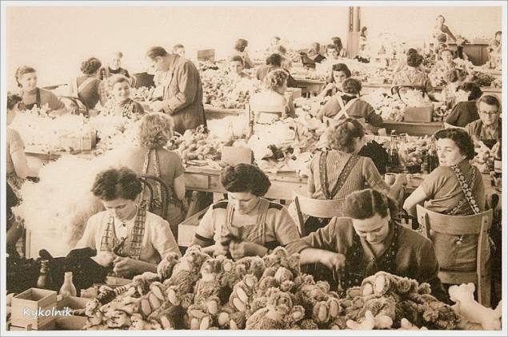
Первая машинка на которой Маргарет Цех по изготовлению мягкой игрушки. шила свои мягкие игрушки. Маргарет сама следила за качеством работы мастериц.
Работа над изготовлением игрушек во многом велась в ручную.

Slide 4
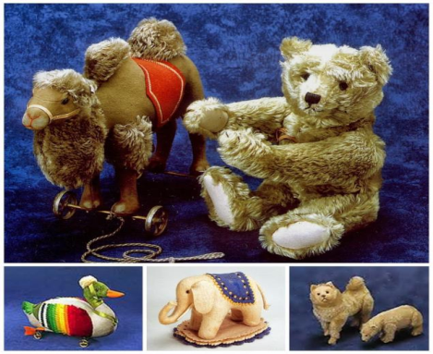

Slide 5
Актуальность проекта: дети очень любят играть с мягкими игрушками, но зачастую обращаются с ними небрежно, не аккуратно, рвут игрушки, бросают на пол, отрывают им носы, глаза и т.п. Воспитатель пытается объяснить малышам, что так делать нельзя, что над изготовлением игрушек работало много людей, израсходовано много разнообразных материалов, поэтому нужно беречь и ценить мягкие игрушки. Проект объединяет воспитателей, родителей и детей в общей творческой работе. Цель: познакомить с историей создания и изготовления мягкой игрушки; расширять и обогащать знания детей о разнообразных видах мягкой игрушки.

Slide 6
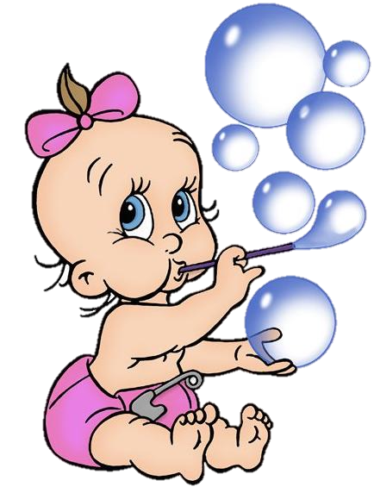
Задачи:
Создать условия для формирования у детей познавательного интереса;
Познакомить детей с материалами используемыми для изготовления игрушек;
Профессиями людей, причастных к изготовлению игрушек, предметами и оборудованием для их изготовления;
Закреплять приобретенные знания;
Развивать у детей стремление отражать свои представления в продуктивной деятельности (рисование, лепка, загадки);
Расширить кругозор;
Развивать наблюдательность, любознательность, связную речь, обогащать словарь детей.
По средствам мягкой игрушки знакомить детей с животным миром, со сказочными персонажами;
Привлечь родителей к участию в проектной деятельности, с целью укрепления связи родителей с детским дошкольным учреждением.
Объект: процесс воспитания ориентированный на приобщение детей к истории создания мягкой игрушки.
Предмет исследования:
Мягкая игрушка

Slide 7
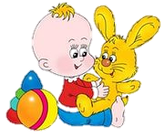
МЕТОДЫ РЕАЛИЗАЦИИ ПРОЕКТА
Практические :
Создание развивающей среды.
Наблюдения.
Оформление уголков в группах для познавательного развития детей
Игры с игрушками.
Оформление уголков родителей.
Словесные :
Беседы.
Описательные рассказы.
Чтение художественной литературы, заучивание стихотворений, потешек, песенок.
Дидактические игры.
Сюжетно-ролевые игры.
Подвижные игры.
Театрализованные игры.
Наглядные:
Выставки, конкурсы.
Сбор материалов.
Рассматривание иллюстраций, мягких игрушек.
Личный пример взрослых.

Slide 8
- дети получат новые знания; - расширят свой кругозор; -повышение речевой активности, активизация и обогащение словаря; - проявить желание у детей играть любыми мягкими игрушками; - развивать наблюдательность, любознательность, связную речь; - развивать творческие способности детей. Предполагаемые результаты: - бережное отношение к мягким и ко всем игрушкам; - должна быть воспитана культура общения с другими детьми, умение делиться игрушками, играть в коллективе.
Теоретическая значимость:

Slide 9
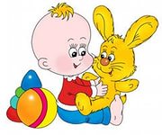
Результат проекта
Возрос интерес родителей к истории возникновения мягкой игрушки.
Проект объединил воспитателей, родителей и детей в совместной творческой деятельности.
У детей сформировались первоначальные представления о создании мягкой игрушки.
Появился осознанный интерес, доброта, нежность и бережное отношению к мягким игрушкам.
Ребенок испытал чувства уверенности в себе и гордости за свои достижения.

Slide 10
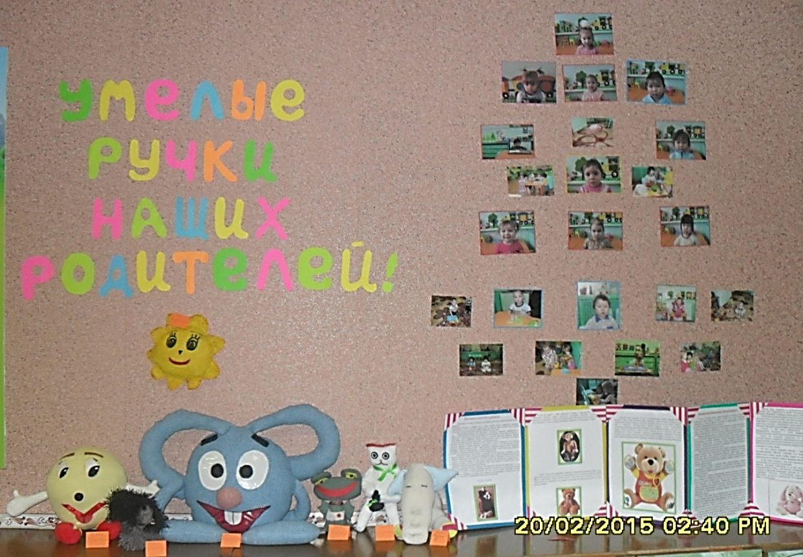
Выставка работ наших
родителей

Slide 11
В реализации данного проекта приняли активное участие родители детей группы раннего возраста МБ ДОУ «УНДС ОВ № 3 «Сказка». 1. Шачкова Елена Валерьевна. 2. Загребина Екатерина Алексеевна. 3. Николаева Сардиана Сунотулловна. 4. Савушкина Екатерина Евгеньевна. 5. Ткаченко Светлана Александровна. 6. Слепцова Инна Васильевна. 7. Непомнящих Анна Владимировна. 8. Стенина Анастасия Сергеевна. 9. Борисова Евдокия Васильевна. Спасибо за участия! Надеемся на дальнейшее сотрудничество! .

